Slide 2
পরিচিতি
বিষয় : বাংলা ১ম পত্র
শ্রেণি : নবম,শাখা-খ
পাঠের নাম: তোমাকে পাওয়ার জন্যে,হে স্বাধীনতা
সময় : 5০ মিনিট

Slide 3
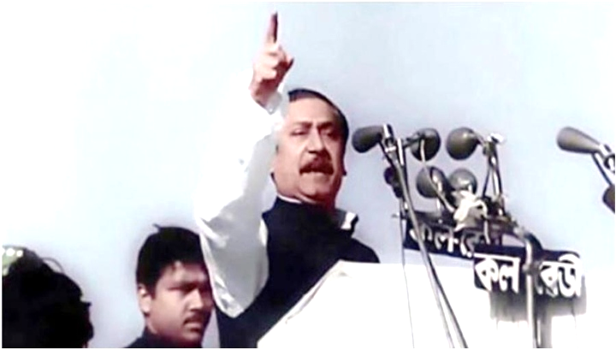
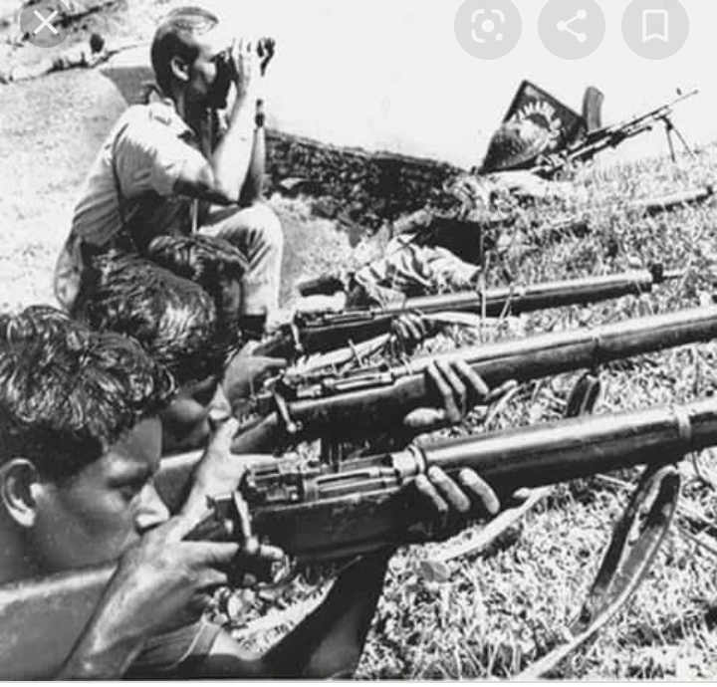
নিচের ছবিগুলোতে কী দেখতে পাচ্ছ?
বঙ্গবন্ধুর ৭ই মার্চের ভাষণ
স্বাধীনতার যুদ্ধ

Slide 4
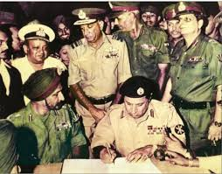
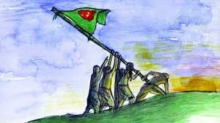
এখানে কীসের ছবি দেখতে পাচ্ছ?
পাকবাহিনীর আত্মসমর্পণ
স্বাধীনতার পতাকা উড়ানো হচ্ছে।

Slide 5
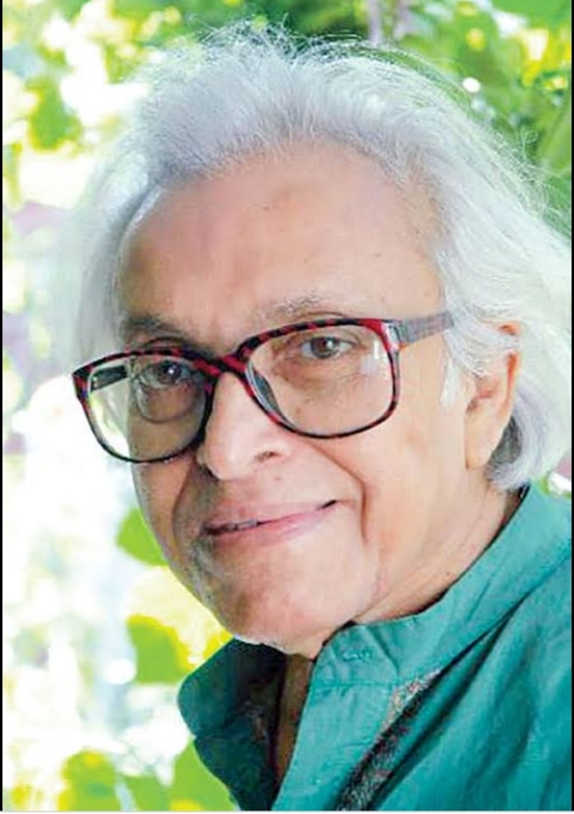
আজকের পাঠ-

Slide 7
জন্ম
১৯২৯সালে ২৪শে অক্টোবর,ঢাকায়।
কবি পরিচিতি
সাহিত্যকর্ম
কবিতা,গল্প,উপন্যাস ও প্রবন্ধ
পেশা
সাংবাদিকতা
ও সাহিত্যিক
সম্মাননা
বাংলা একাডেমি পুরস্কার ও একুশে পদক ইত্যাদি।
যোগ্যতা
স্নাতক,
ঢাকা বিশ্ববিদ্যালয়।
মৃত্যু
২০০৬ সালের
১৭ই আগস্ট।

Slide 8
একক কাজ
কবি শামসুর রাহমান কোথায় জন্মগ্রহণ করেন?
‘বুক তার বাংলাদেশের হৃদয়’-কোন ধরনের সাহিত্যকর্ম?
কবি শামসুর রাহমান কখন মৃত্যুবরণ করেন?

Slide 9
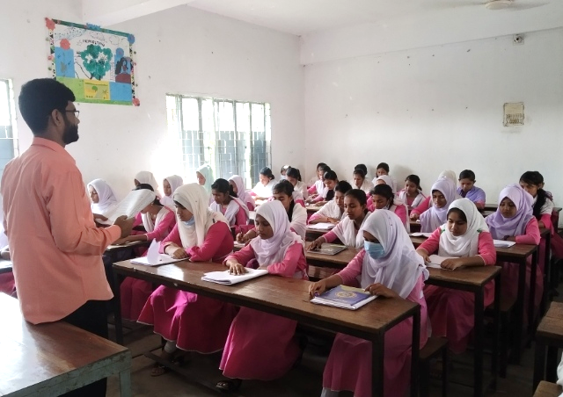
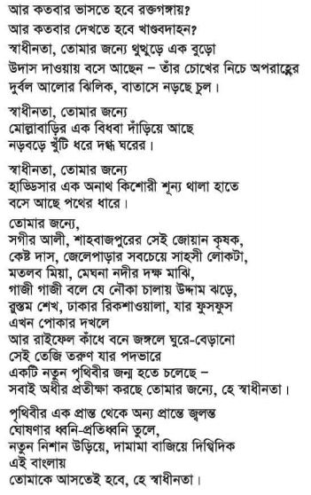
আদর্শ পাঠ-

Slide 10
আজকের পাঠ-
বিশ্লেষণ-

Slide 11
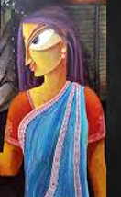
তোমাকে পাওয়ার জন্যে,হে স্বাধীনতা
তোমাকে পাওয়ার জন্যে
আর কতবার ভাসতে হবে রক্তগঙ্গায়?
আর কতবার দেখতে হবে খাণ্ডবদাহন?
তুমি আসবে বলে, হে স্বাধীনতা,
সাকিনা বিবির কপাল ভাঙল,
সিঁথির সিঁদুর মুছে গেল হরিদাসীর।

Slide 12
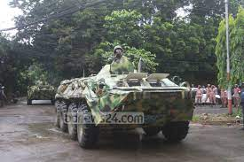
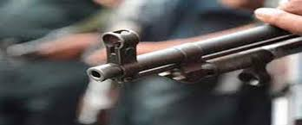
তুমি আসবে বলে, হে স্বাধীনতা,
শহরের বুকে জলপাই রঙের ট্যাঙ্ক এলো
দানবের মতো চিৎকার করতে করতে
তুমি আসবে বলে, হে স্বাধীনতা,
ছাত্রাবাস,বস্তি উজাড় হলো।রিকয়েললেস রাইফেল
আর মেশিনগান খই ফোটাল যত্রতত্র।

Slide 13
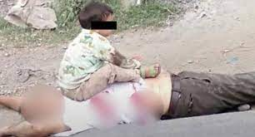
তুমি আসবে বলে ছাই হলো গ্রামের পর গ্রাম।
তুমি আসবে বলে বিধ্বস্ত পাড়ায় প্রভুর বাস্ত্তভিটার
ভগ্নস্তূপে দাঁড়িয়ে একটানা আর্তনাদ করল একটা কুকুর।
তুমি আসবে বলে, হে স্বাধীনতা,
অবুঝ শিশু হামাগুড়ি দিল পিতা-মাতার লাশের উপর।

Slide 14
তোমাকে পাওয়ার জন্যে, হে স্বাধীনতা,তোমাকে পাওয়ার জন্যে
আর কতবার ভাসতে হবে রক্তগঙ্গায়?
আর কতবার দেখতে হবে খাণ্ডবদাহন?
স্বাধীনতা,তোমার জন্যে থুত্থুড়ে এক বুড়ো
উদাস দাওয়ায় বসে আছেন-তাঁর চোখের নিচে অপরাহ্ণের
দুর্বল আলোর ঝিলিক,বাতাসে নড়ছে চুল।

Slide 15
স্বাধীনতা, তোমার জন্যে
মোল্লাবাড়ির এক বিধবা দাঁড়িয়ে আছে
নড়বড়ে খুঁটি ধরে দগ্ধ ঘরের।
স্বাধীনতা, তোমার জন্যে
হাড্ডিসার এক অনাথ কিশোরী শূন্য থালা হাতে
বসে আছে পথের ধারে।

Slide 16
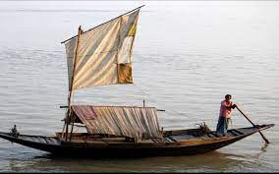
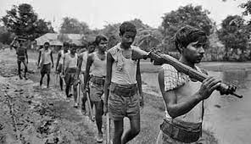
তোমার জন্যে,
সগীর আলী,শাহবাজপুরের সেই জোয়ান কৃষক,
কেষ্ট দাস,জেলেপাড়ার সবচেয়ে সাহসী লোকটা,
মতলব মিয়া, মেঘনা নদীর দক্ষ মাঝি,
গাজী গাজী বলে যে নৌকা চালায় উদ্দাম ঝড়ে,
রুস্তম শেখ, ঢাকার রিকশাওয়ালা,যার ফুসফুস
এখন পোকার দখলে
আর রাইফেল কাঁধে বনে জঙ্গলে ঘুরে-বেড়ানো
সেই তেজি তরুণ যার পদভারে

Slide 17
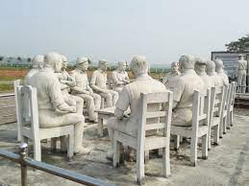
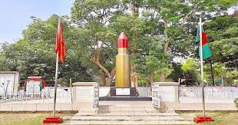
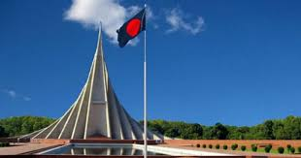
একটি নতুন পৃথিবীর জন্ম হতে চলেছে-
সবাই অধীর প্রতীক্ষা করছে তোমার জন্যে, হে স্বাধীনতা।
পৃথিবীর এক প্রান্ত থেকে অন্য প্রান্তে জ্বলন্ত
ঘোষণার ধ্বনি-প্রতিধ্বনি তুলে,
নতুন নিশান উড়িয়ে,দামামা বাজিয়ে দিগ্বিদিক
এই বাংলায়
তোমাকে আসতেই হবে, হে স্বাধীনতা।

Slide 18
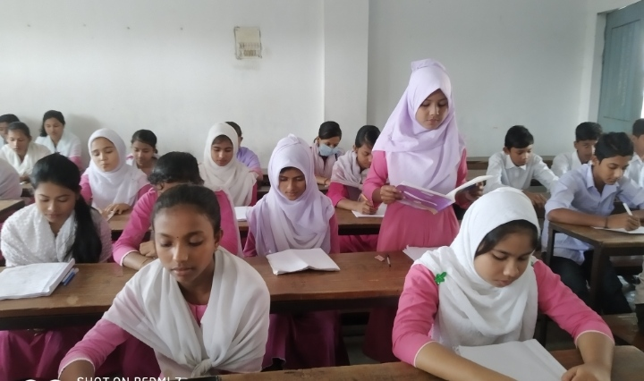
সরব পাঠ-

Slide 19
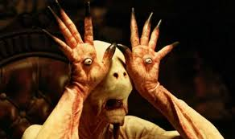
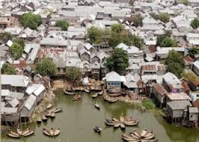
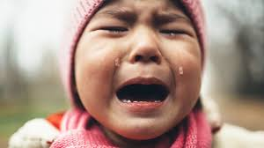
শব্দার্থ
দানব
অসুর
বস্তি
দরিদ্রপল্লি
আর্তনাদ
কান্না
নিশান
পতাকা

Slide 20
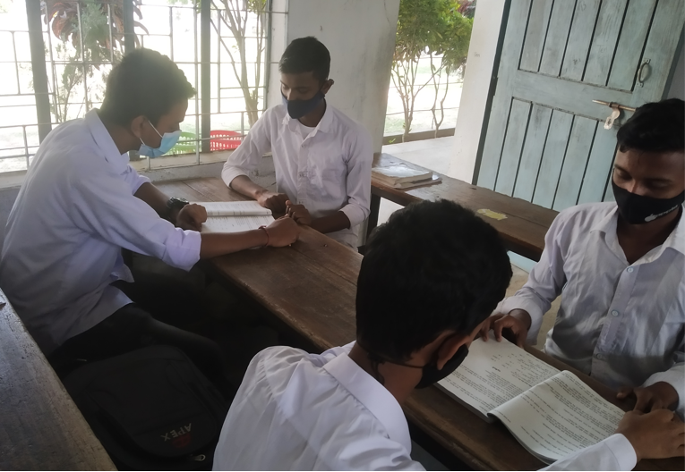
জোড়ায় কাজ
সময়-১০মিনিট
১ম,৩য়,
৫ম ও ৭ম
জোড়া
ছাত্রাবাস, বস্তি উজাড় হওয়ার কারণ ব্যাখ্যা কর।

Slide 21
মূল্যায়ন
স্বাধীনতার জন্য কার কপাল ভাঙল?
অবুঝ শিশু কোথায় হামাগুড়ি দিল?
সবাই অধীর প্রতীক্ষা করছে কেন?

Slide 22
